Slide 1
WEB BROWSER

Slide 2
Pengertian browser
Browser adalah aplikasi atau perangkat lunak yang digunakan mengambil, menyajikan, dan melintasi berbagai sumber informasi yang ada didalam jaringan internet (world wide web).
Browser disebut juga dengan peramban web dan web browser
Secara fundamental browser mempunyai kemampuan untuk menampilkan kode semantik (bahasa pemrograman) halaman website seperti; HTML, CSS, Js, dan lainnya menjadi halaman yang dimengerti oleh semua orang.

Slide 3
Fungsi Browser
Membuka laman website Fungsi web browser yang paling menonjol mungkin ada pada kemampuannya untuk mengarahkan pengguna pada alamat website yang dituju.
Memastikan keamanan suatu web Bisanya dalam web browser juga terdapat proses authentication atau proses verifikasi suatu website atau laman dan memastikan bahwa laman tersebut tidak berbahaya
Mendukung permintaan data Fungsi lain dari web browser adalah untuk mendukung permintaan data yang dibutuhkan oleh pengguna atau yang dikenal dengan istilah requesting supporting data item.
Mengumpulkan data dan memaksimalkan tampilan Selain memberikan akses pada laman yang dituju secara langsung, web browser juga berfungsi dalam mengumpulkan seluruh data pada suatu website termasuk efek yang ada didalamnya sehingga laman web dapat ditampilkan dengan lebih baik dan maksimal.
Mendukung penggunaan search engine Fungsi terakhir yang dimiliki oleh web browser adalah mendukung penggunaan search engine.

Slide 4
Contoh Browser
Google Chrome
Yandex Browser
Mozilla Firefox
Netscape Navigator
Internet Explore
Aloha Browser
UC Browser
Blackberry Browser
Safari
Waterfox
Samsung Browser
Palemoon
Opera
Cyber Fox
MIUI Browser
QQ Browser
Microsoft Edge
Gnome Browser
Puffin
Nokia Browser

Slide 5
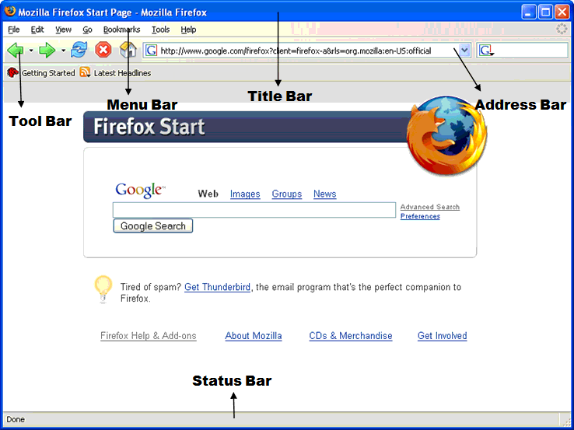
Bagian-bagian browser

Slide 6
Browser hp?
Bagaimana dengan tampilan browser di HP

